Slide 1
Territoires et inégalités d'accès au Togo
Défi administration territoriale · Togo
Données ouvertes consolidées (recensement, électricité, CEET/TdE, état civil, identité) pour piloter l'action publique au plus près des 117 communes.
39
117
8 095 498
préfectures
communes
habitants (2022)
Défi administration territoriale · Pipeline Bronze → Gold · Dashboard Streamlit

Slide 2
Contexte et enjeux
Vue d'ensemble
8 095 498
39
34
59
35×
Population 2022
Préfectures
Agences CEET
Agences TdE
Écart entre communes
LA QUESTION
27,0 %
Ce tableau de bord répond à une question simple : où vivent les Togolais, et où l'accès aux services publics (électricité, agences CEET/TdE, état civil, identité) est-il le plus inégal ? Les chiffres proviennent de données ouvertes, consolidées en couche analytique gold (39 préfectures, 117 communes).
de la population dans le Golfe et Agouè-Nyivé
Le Golfe et Agouè-Nyivé concentrent environ 27,0 % de la population nationale. L'écart entre la commune la plus et la moins peuplée atteint 35 fois : la décentralisation doit s'appuyer sur des investissements différenciés.
Profils territoriaux · Inégalités d'accès aux services publics

Slide 3
Méthodologie et fiabilité
Pipeline de données
1
2
3
4
Bronze
Silver
Ref
Gold
→
→
→
Exports open data bruts
Nettoyage, typage, flags
39 préfectures, 117 communes
Marts analytiques, scores, recommandations 39/39
CSV recensement, CEET, TdE, état civil
homonymes, séries partielles
Alias libellés (Tandjoaré, Agouè-Nyivé…)
REPRODUCTIBILITÉ
LIMITES DOCUMENTÉES
python3 data/bronze/clean_data.py
python3 -m pipeline.gold.build
Découpage administratif 2010 vs 2022
Anomalies source : plus de 100 % d'électricité sur certains territoires
Jointure territoriale ref + alias · Traces silver

Slide 4
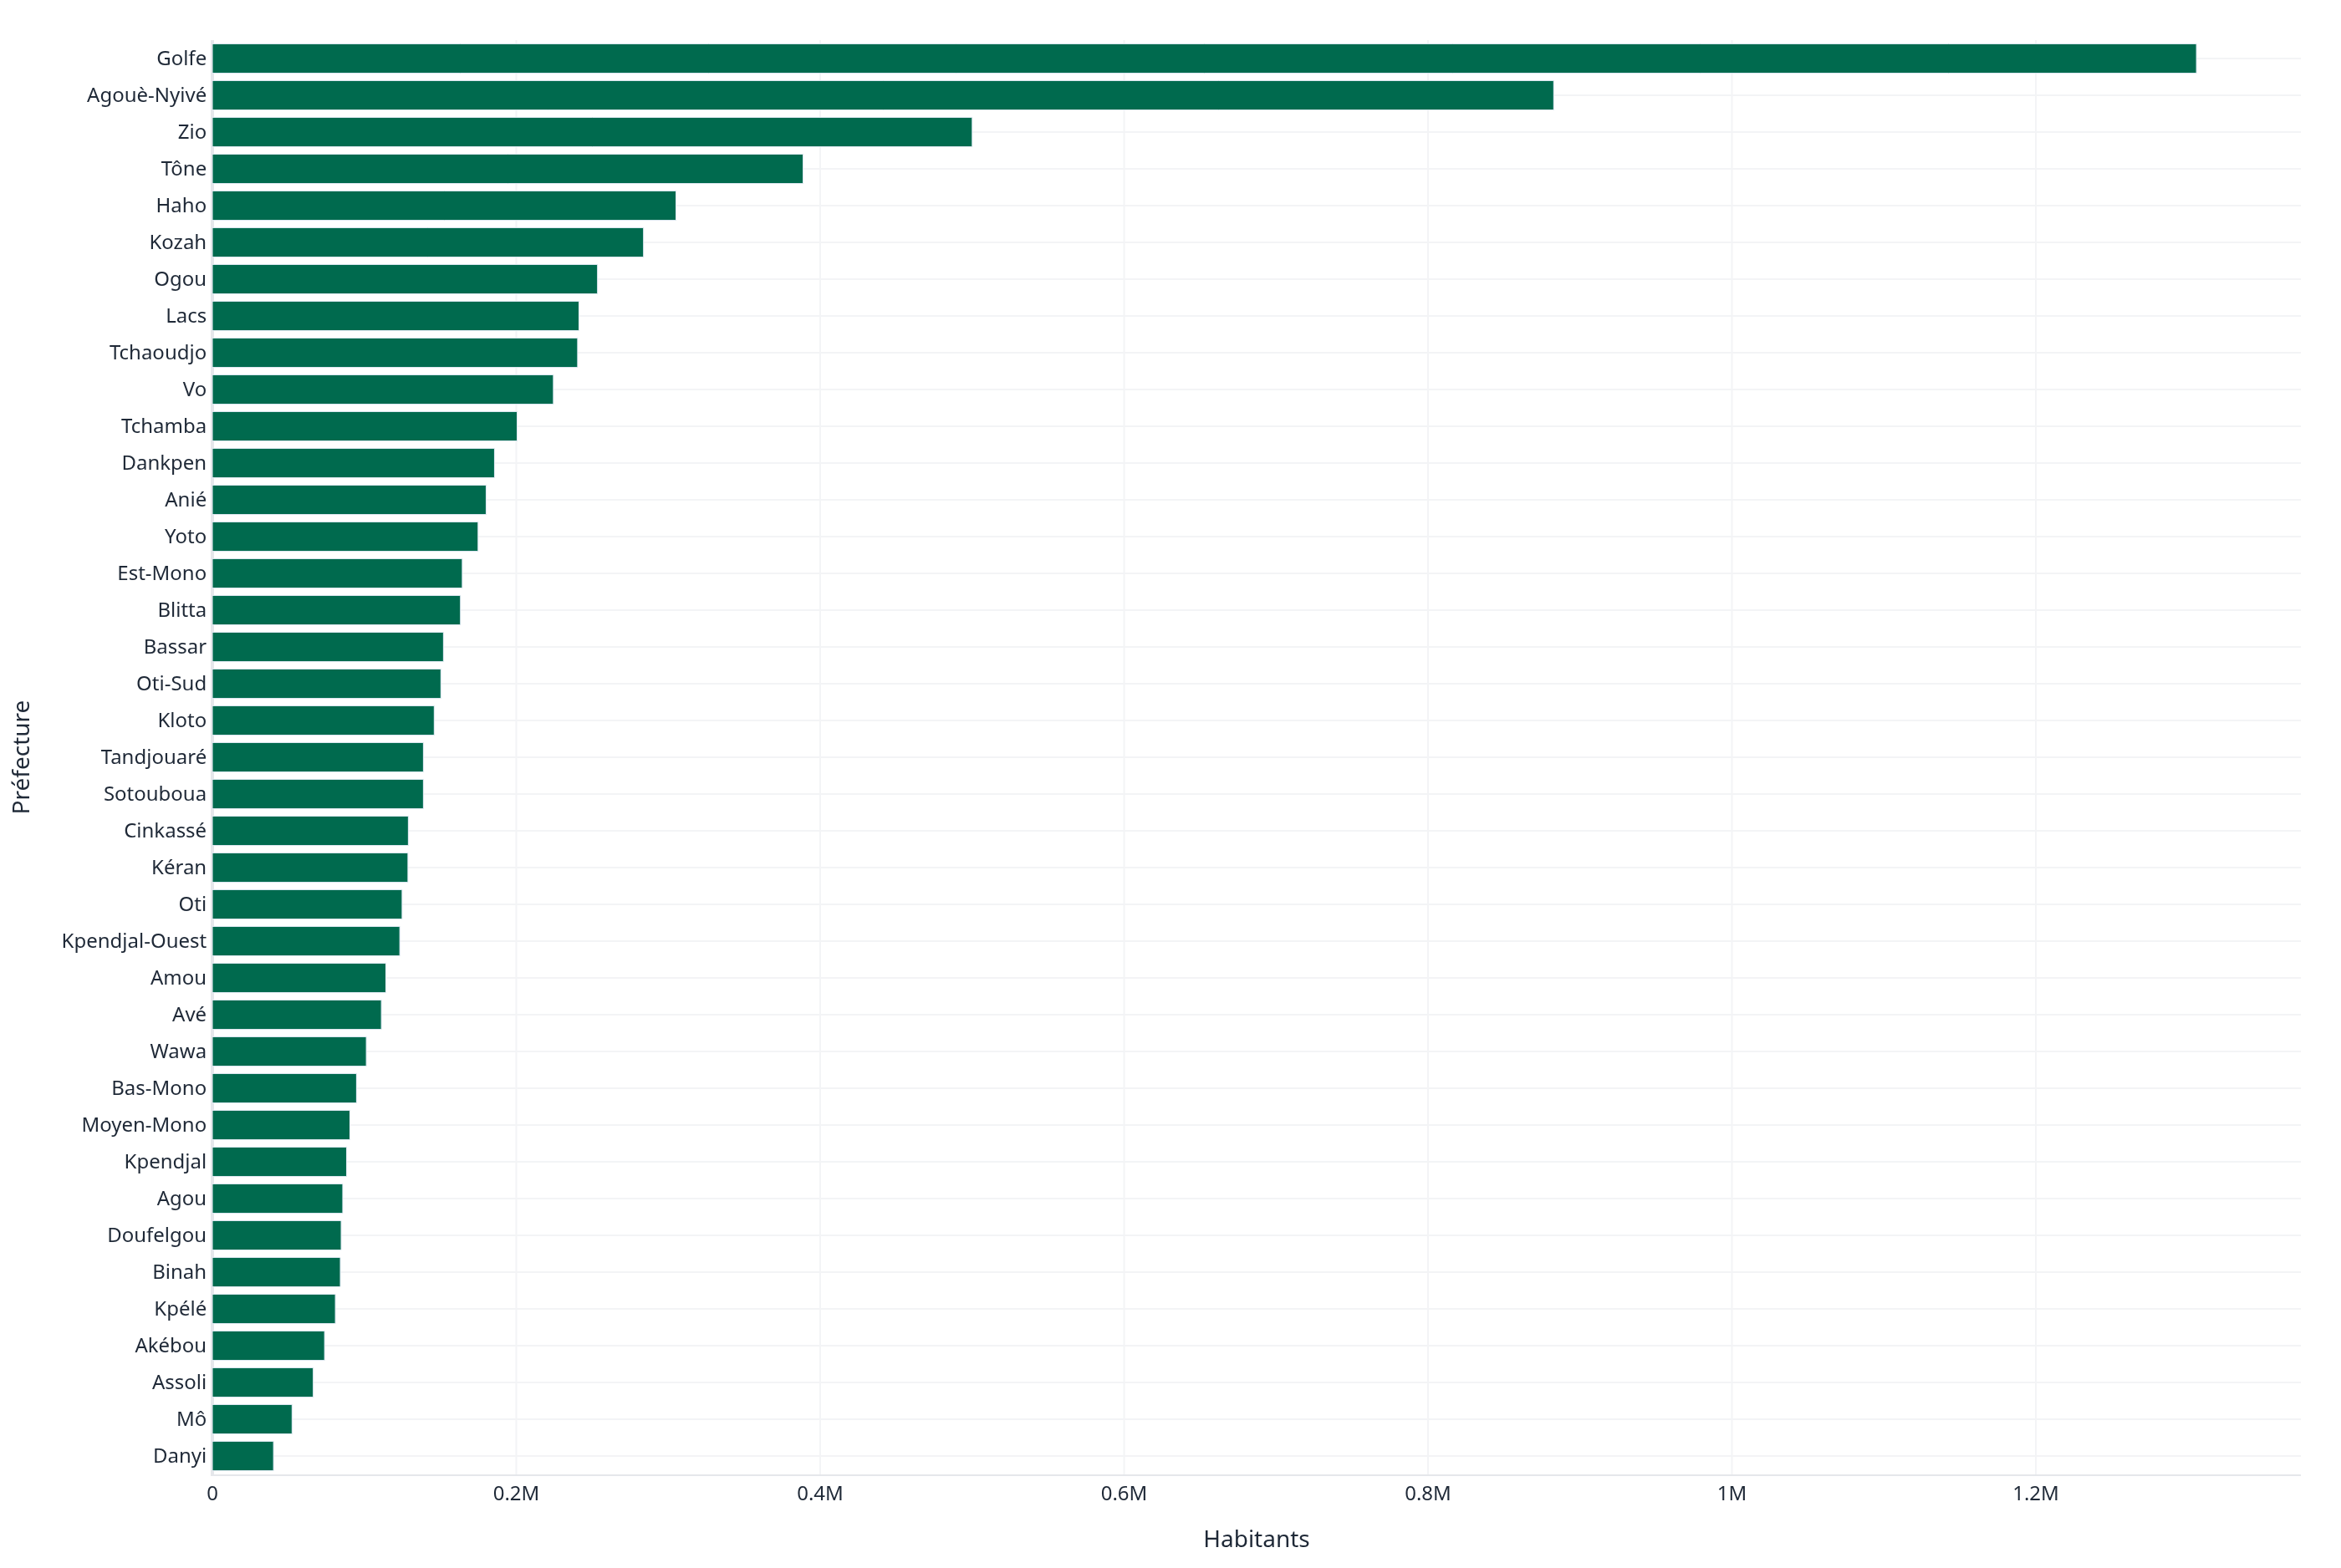
Population 2022 par préfecture
Démographie
Chaque barre correspond aux résidents recensés dans une préfecture. Le littoral (Golfe, Agouè-Nyivé, Zio) concentre une large part des habitants ; l'intérieur regroupe des territoires plus petits mais essentiels pour l'équité régionale.
Utilisez le filtre Région pour zoomer sur une zone.
Visualisation Plotly · Même charte que le dashboard Streamlit

Slide 5
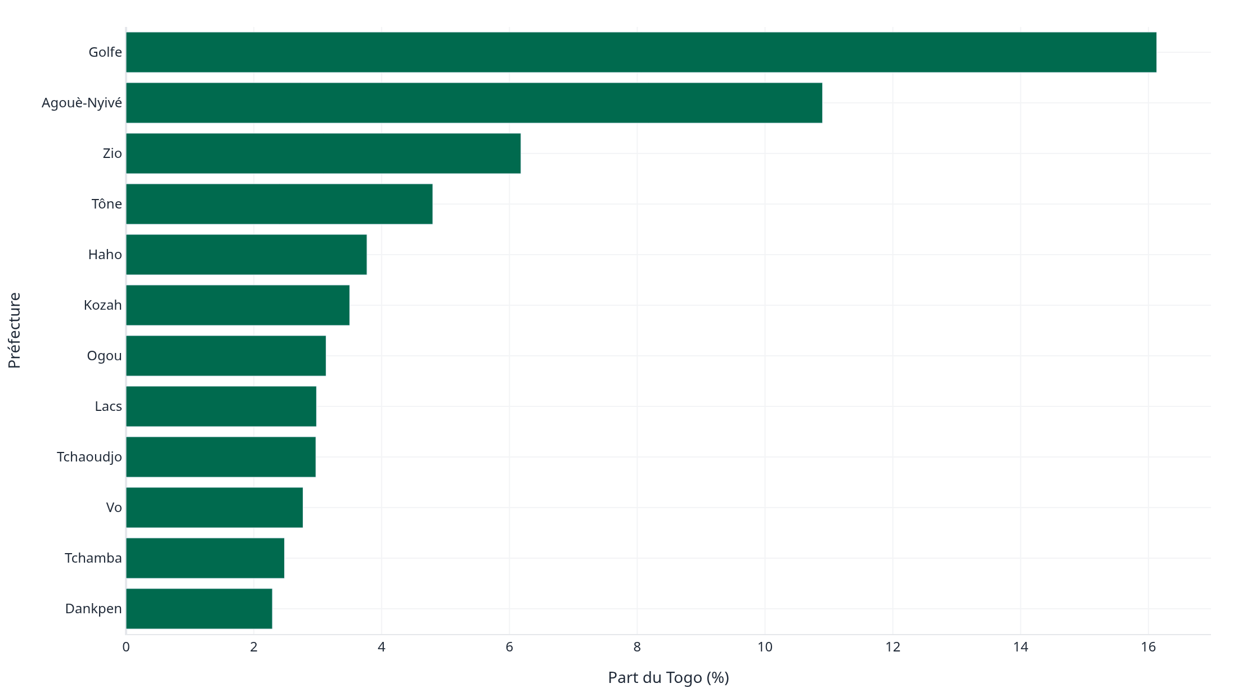
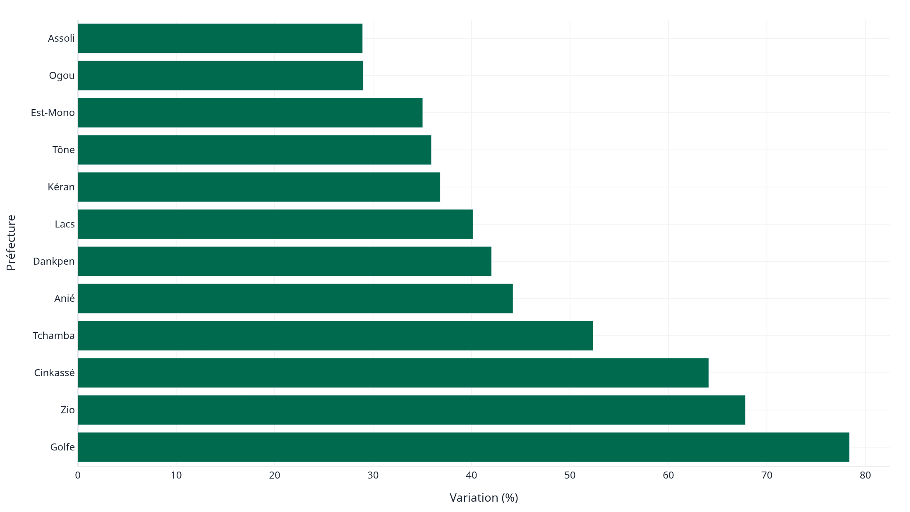
Poids national et croissance comparables
Démographie
Part de la population nationale (2022) pour les territoires qui concentrent le plus d'habitants. Complète le graphique précédent en mettant en évidence le déséquilibre Littoral / intérieur. Le filtre Région s'applique à toute la page. Variation en pourcentage sur les préfectures comparables.
Part de la population nationale (2022)
Variation 2010-2022 (%)
Une croissance rapide avec un accès aux services encore faible renforce la priorité d'action.
Démographie · Part du Togo (2022) et évolution 2010-2022

Slide 6
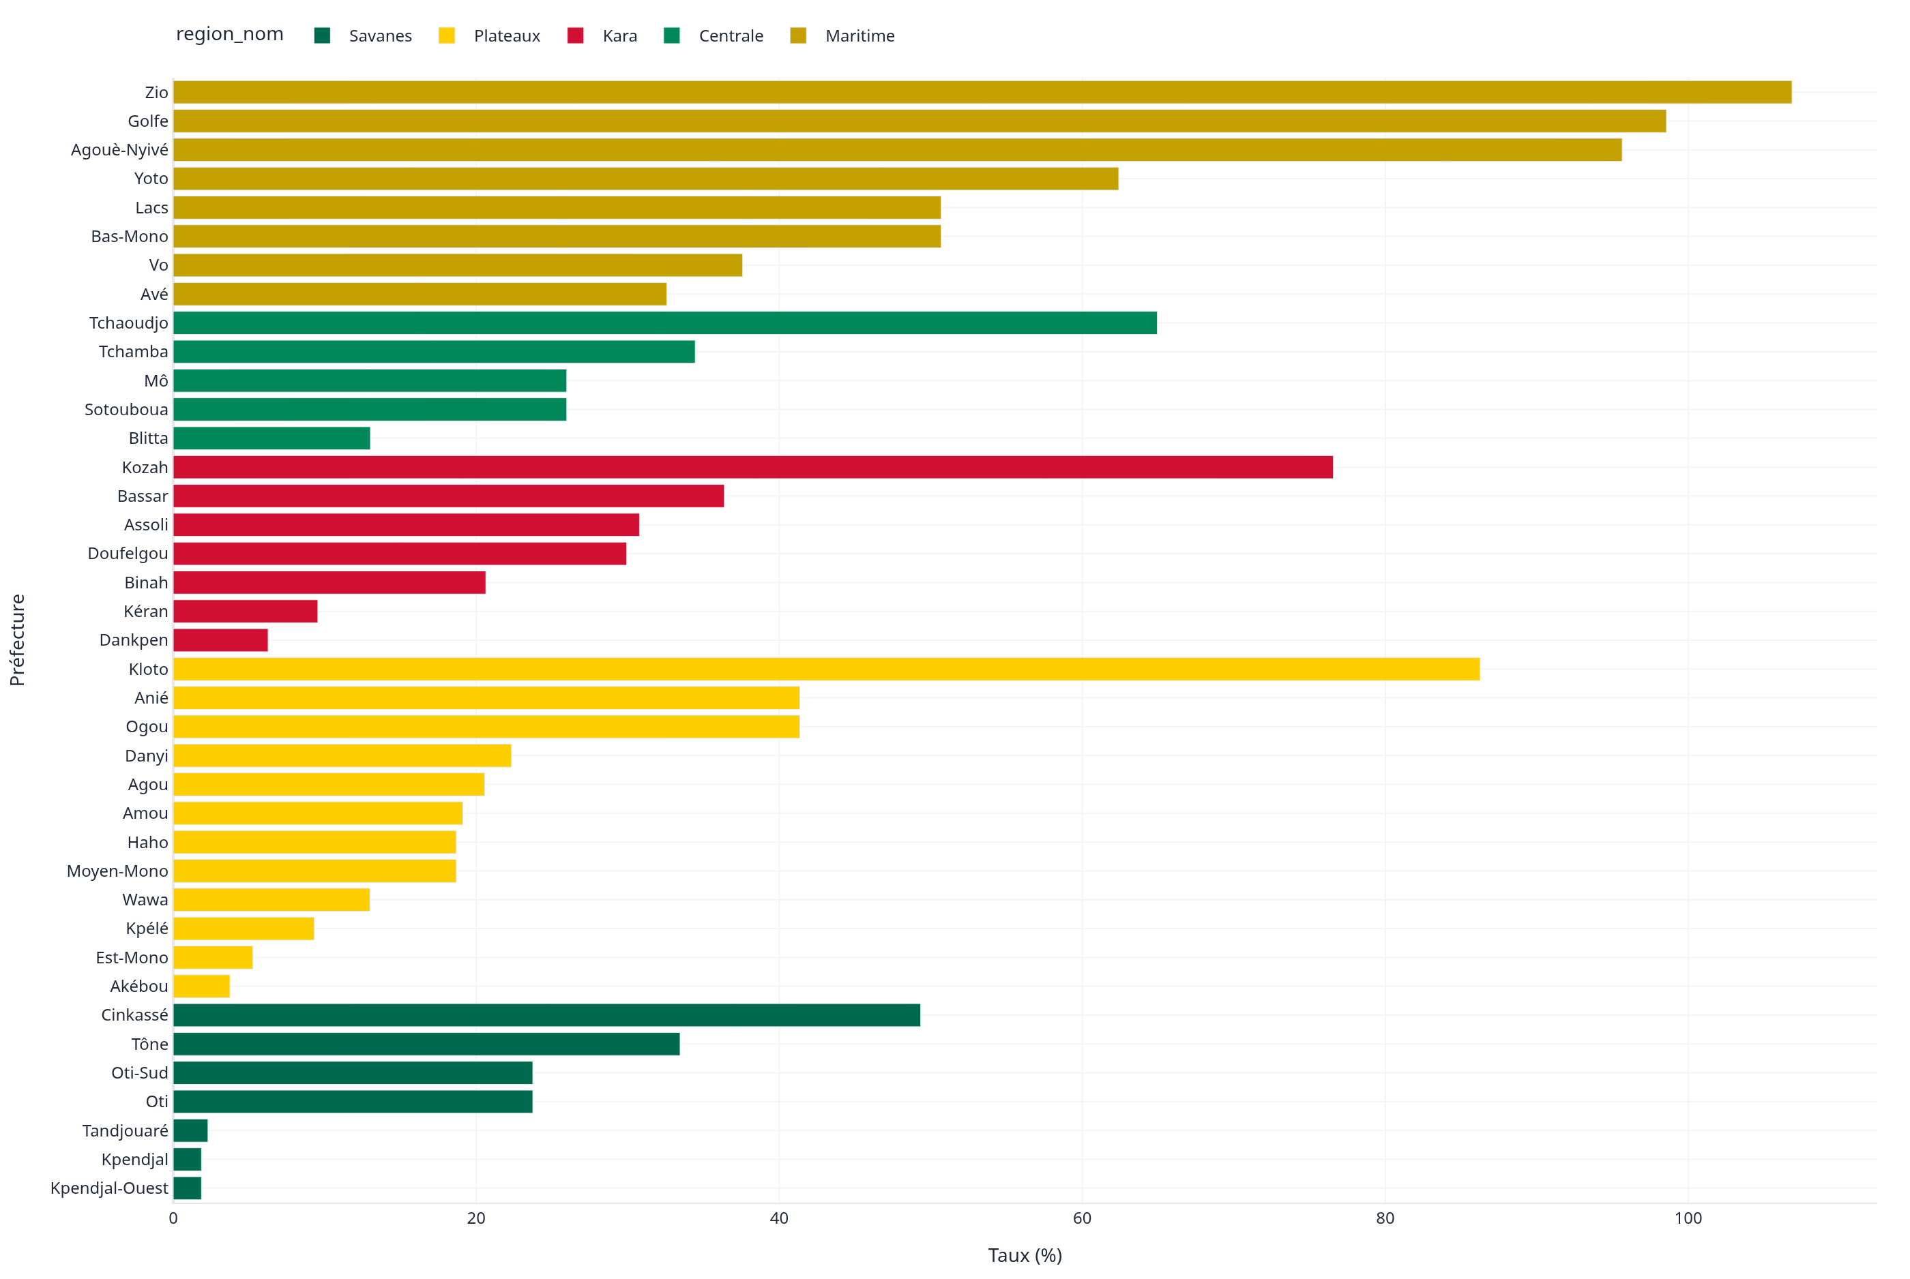
Accès à l'électricité
Services publics
Taux d'accès au réseau basse tension par préfecture, avec code couleur par région. Les écarts avec le grand Lomé mettent en évidence la fracture territoriale.
Certaines valeurs source dépassent 100 % : anomalie de définition à signaler en analyse.
Visualisation Plotly · Même charte que le dashboard Streamlit

Slide 7
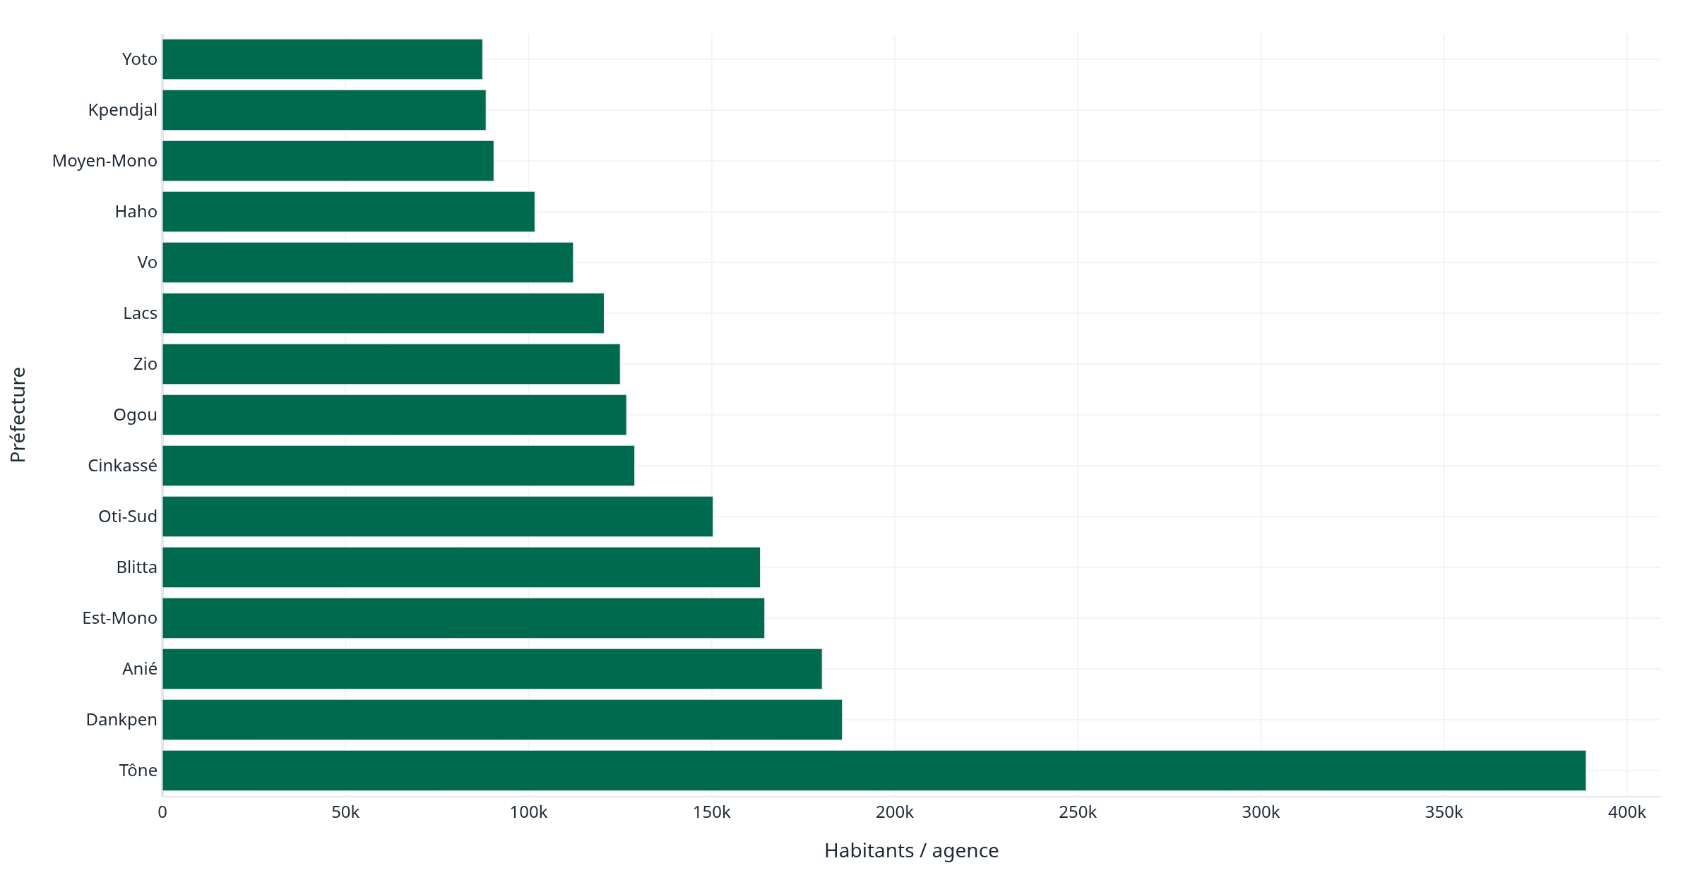
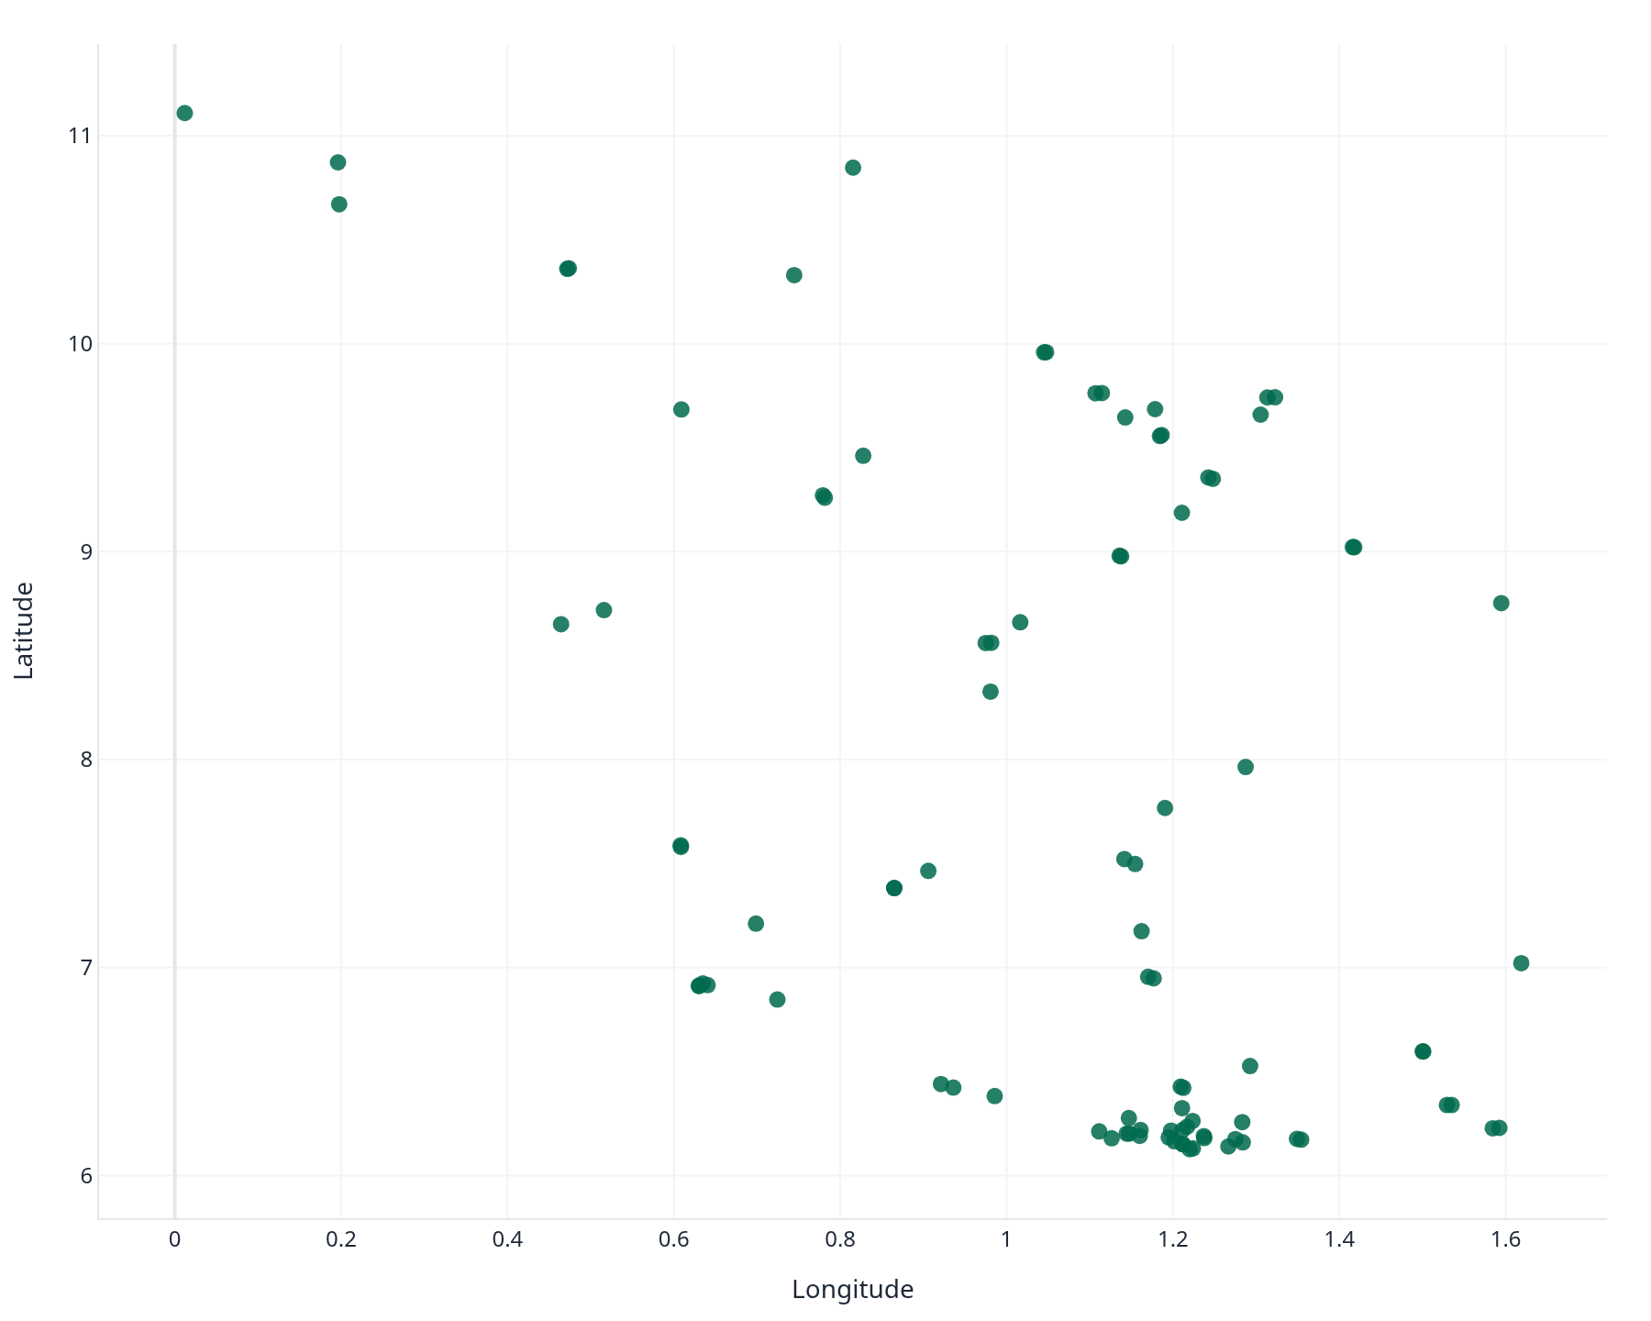
Proximité des guichets CEET et TdE
Services publics
Population 2022 divisée par le nombre d'agences CEET et TdE recensées. Un ratio élevé signifie que les usagers partagent peu de points d'accueil. Points géolocalisés à partir des coordonnées publiées. Les zones densément peuplées sans point visible sont des candidats à l'ouverture de guichets.
Services publics · Électricité et agences CEET / TdE

Slide 8
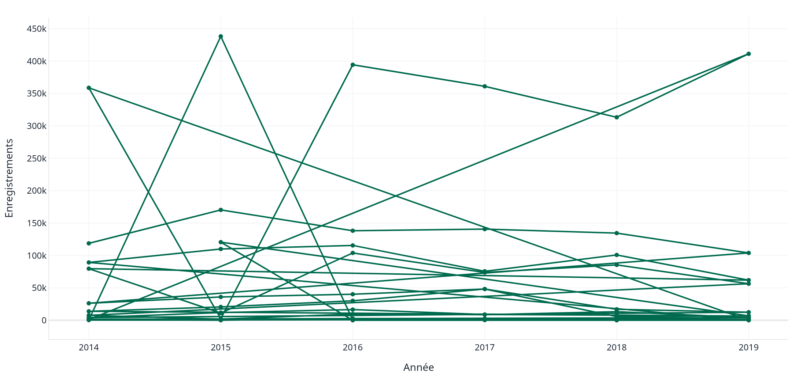
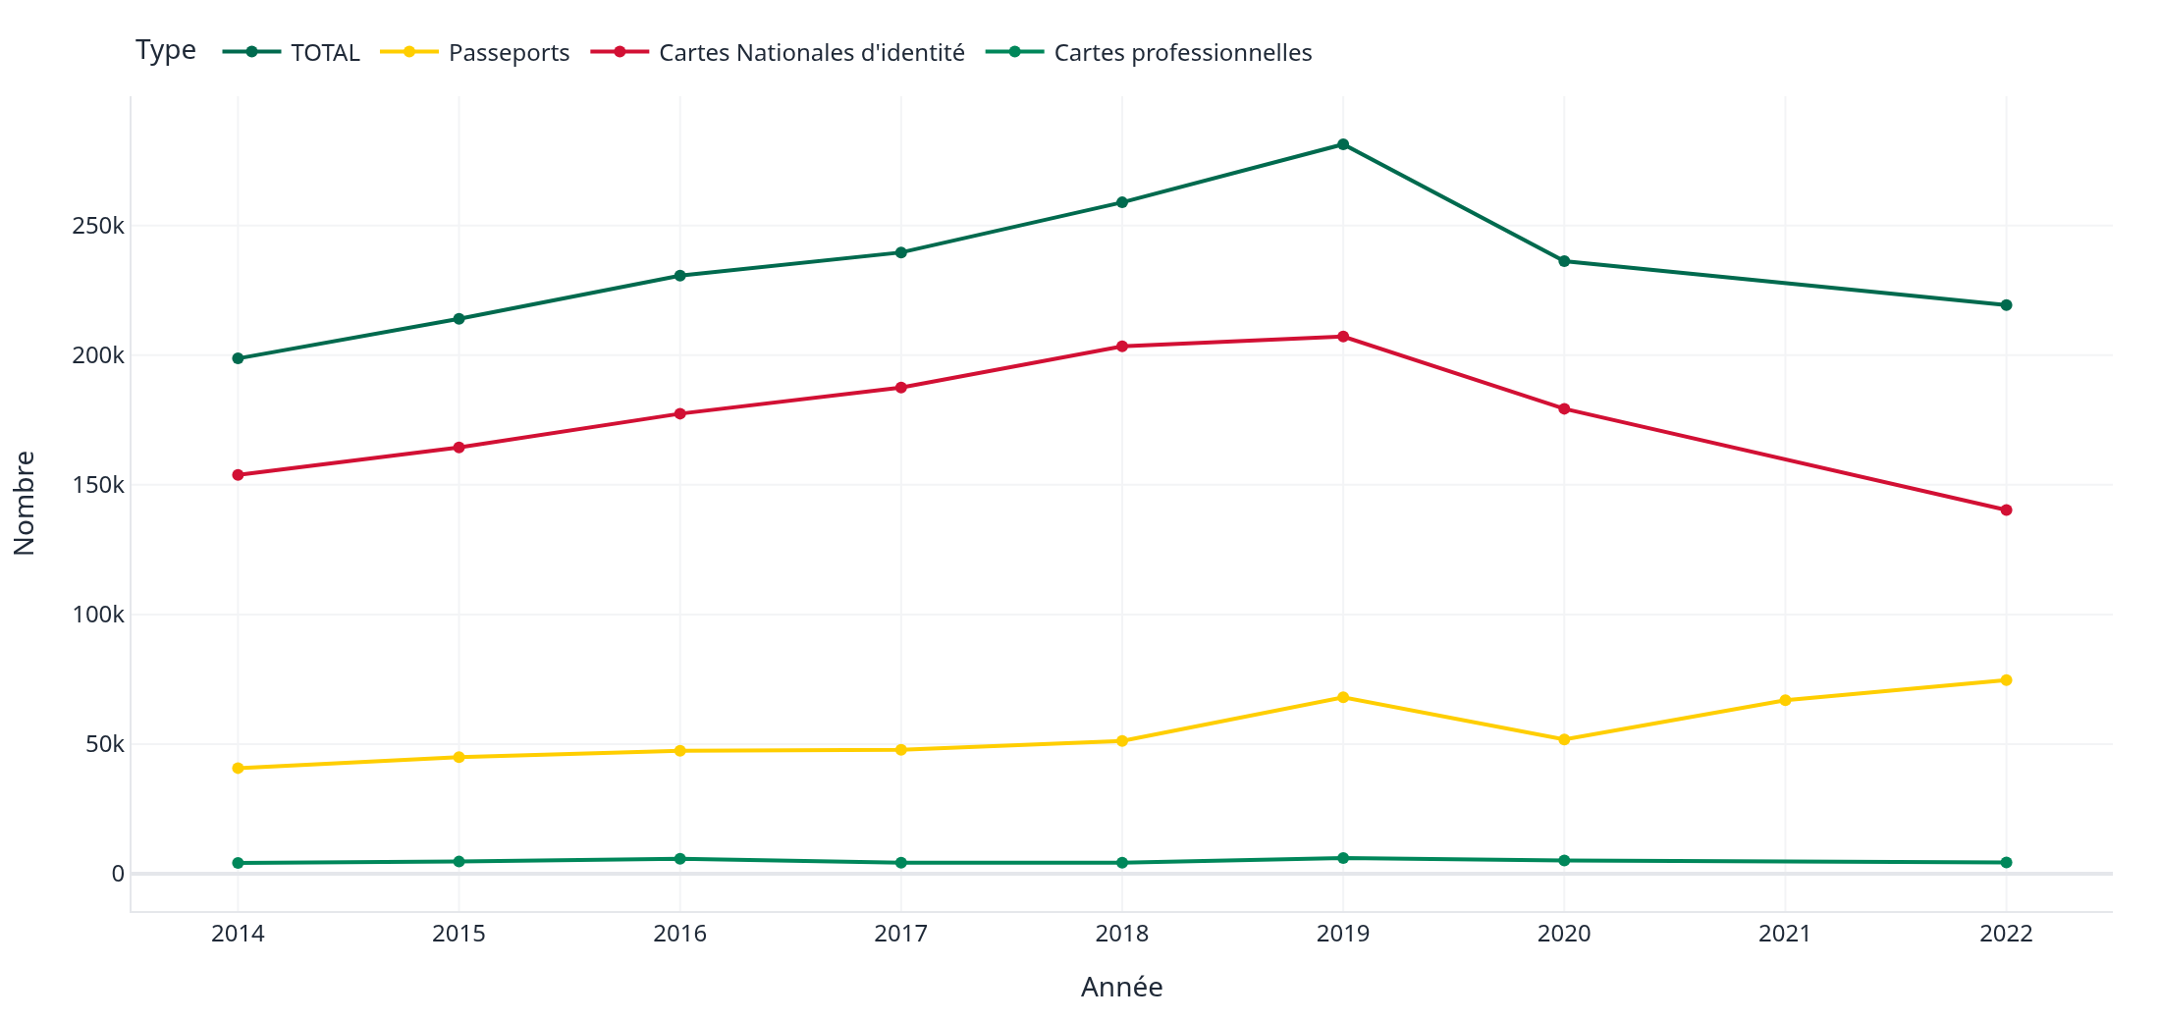
Capacité administrative d'enregistrement
État civil et identité
L'état civil et les documents d'identité reflètent la capacité de l'administration à enregistrer les naissances et à délivrer CNI, passeports et cartes professionnelles.
Naissances enregistrées
Documents d'identité
La série 2021 est partielle sur certains types de documents : prudence de lecture.
État civil et identité · Sources silver/gold

Slide 9
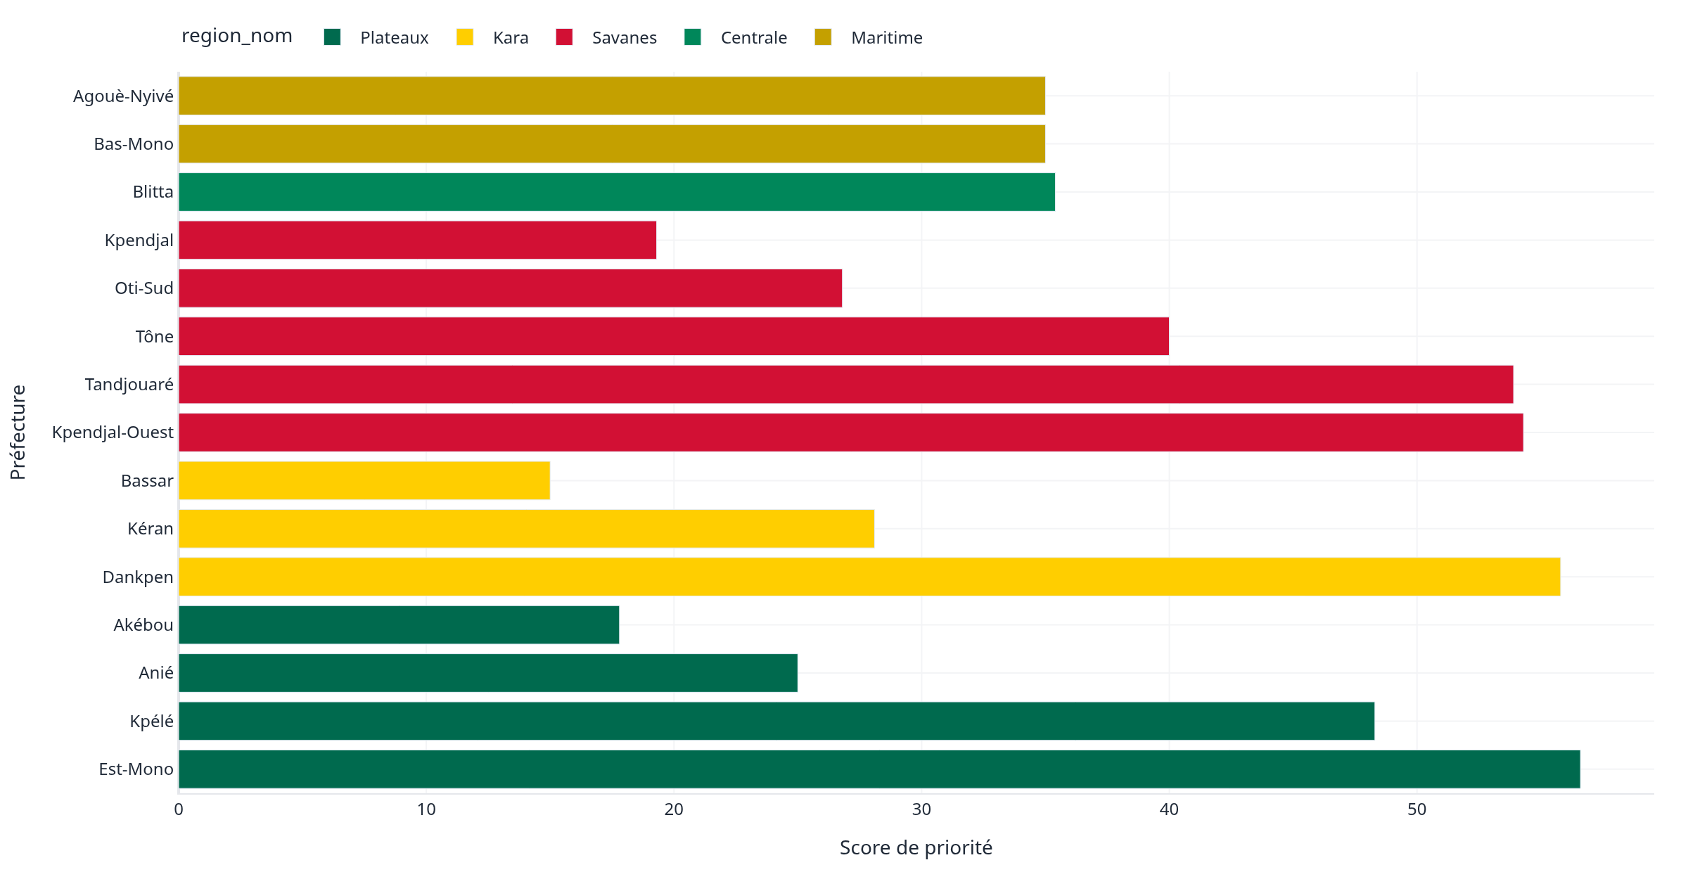
Recommandations prioritaires
Pilotage territorial
Est-Mono · score 56,6
Électricité : extension réseau BT, branchements
Agences : densifier (ratio hab./agence > médiane)
Demande : anticiper la forte croissance 2010-2022
Dankpen · score 55,8
Électricité : extension réseau BT, branchements
Agences : densifier (ratio hab./agence > médiane)
Demande : anticiper la forte croissance 2010-2022
Score composite gold : électricité, densité d'agences et croissance démographique 2010-2022.
Kpendjal-Ouest · score 54,3
Électricité : extension réseau BT, branchements
Agences : ouvrir au moins une agence CEET ou TdE
mart_recommandations.csv · Score composite gold

Slide 10
Conclusions et limites
Synthèse
TROIS ENSEIGNEMENTS
LIMITES DE L'ANALYSE
Le territoire est très inégal : littoral vs intérieur (communes et préfectures).
Accès électricité et guichets CEET/TdE ne suivent pas la densité de population.
Actions ciblées par préfecture via mart_recommandations et pipeline reproductible.
Évolution 2010-2022 partielle si le découpage administratif a changé.
Série identité 2021 incomplète ; taux électricité parfois > 100 % (source).
Scores d'orientation : compléter par validation terrain avant investissement.
GitHub : TresorAlad/Defi-administration-territoriale-togo · Dashboard Streamlit
Merci · Questions et échanges

